Slide 1

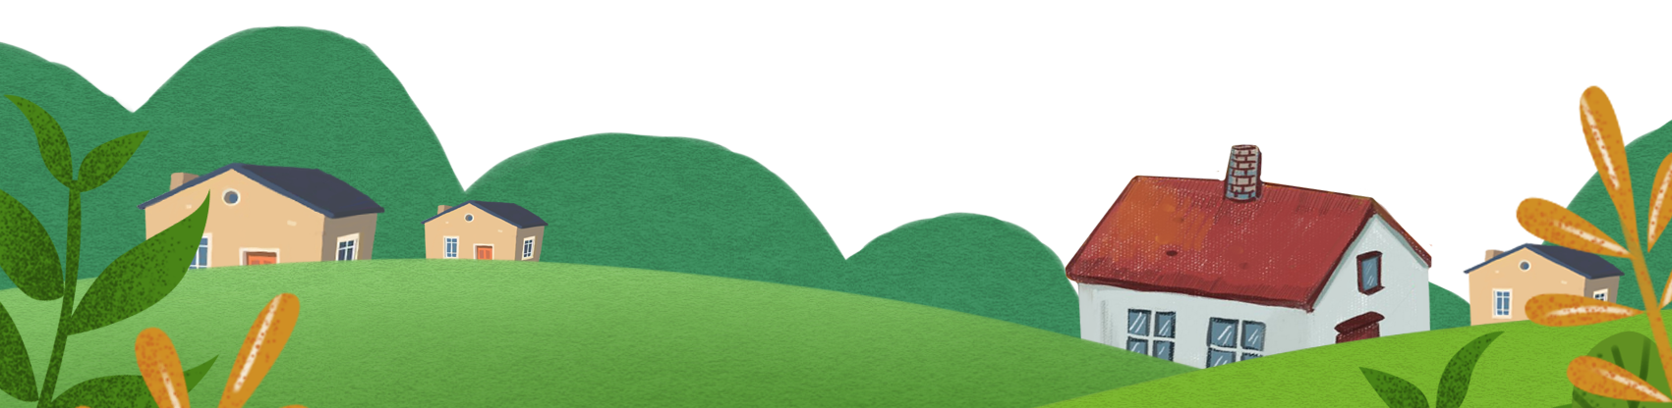

Tiết:
VÀ TÔI NHỚ KHÓI
Đỗ Bích Thủy
Giáo viên:Phạm Thị Minh Tâm.
.

Slide 2
Khởi động

Slide 3
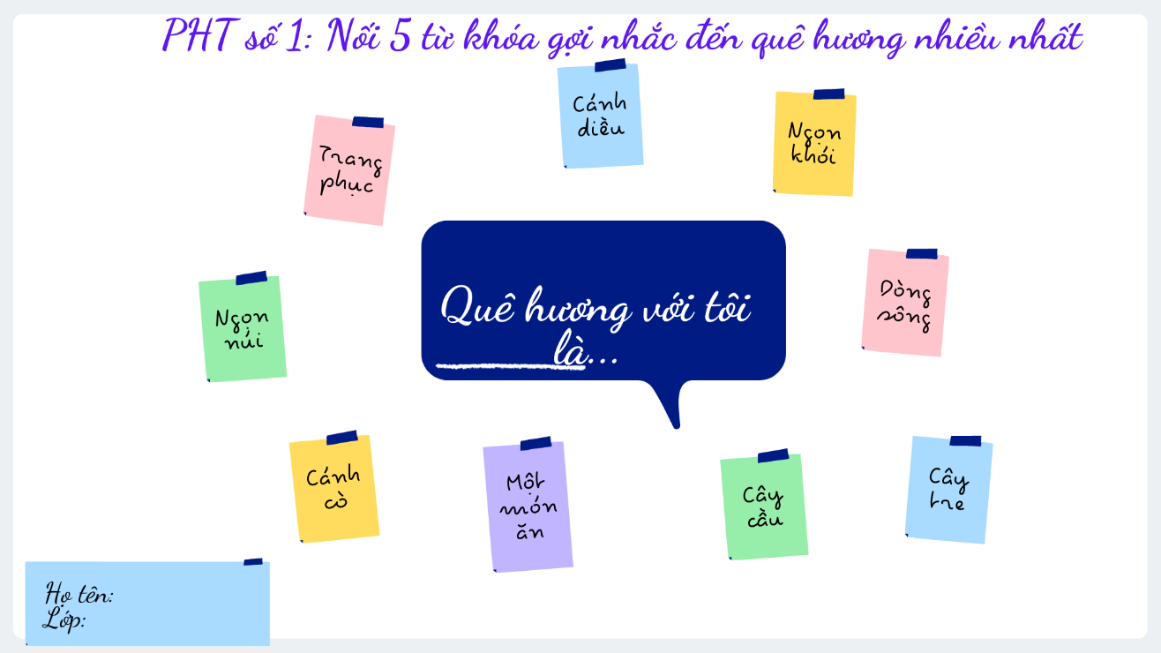

Slide 4
HÌNH THÀNH KIẾN THỨC

Slide 5
I. Trải nghiệm cùng văn bản

Slide 6


1. Đọc
Biết cách đọc thầm, biết cách đọc to, trôi chảy, phù hợp về tốc độ đọc

Slide 7
2. Chú thích
Tổ chức cuộc thi ô chữ bí mật. HS sẽ lần lượt chọn các ô chữ, mỗi ô là một từ khóa là những chú thích. Chọn trúng từ khóa nào thì học sinh sẽ giải nghĩa từ khóa đó.

Slide 8







Ô CHỮ BÍ MẬT
BÀI HỌC
1. Sau rốt
1
2. Vấn vít
2
3. Gộc củi
3
4. Có cá vạ cơm
4
5. Tiếng mõ
5
6. Phoi bào
6

Slide 9


1. Sau rốt: sau cùng

Slide 10
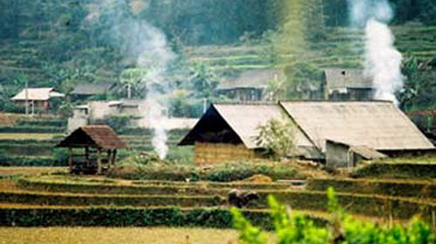
2. Vấn vít: ngọn khói quấn xoắn lại với nhau thành nhiều vòng.

Slide 11
3. Gộc củi: phần gốc và rễ còn lại của cây đã gìa cỗi sau khi bị chặ đi, dung làm củi đun bếp.

Slide 12
4. Có cá vạ cơm: ý nói có thức ăn ngon thì ăn được nhiều hơn.

Slide 13
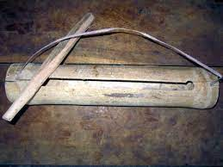
5. Tiếng mõ: âm thanh phát ra khi gõ vào nhạc khí làm bằng tre, gỗ, lòng rỗng, dung để điểm nhịp hay để báo hiệu, phát hiệu lệnh.

Slide 14
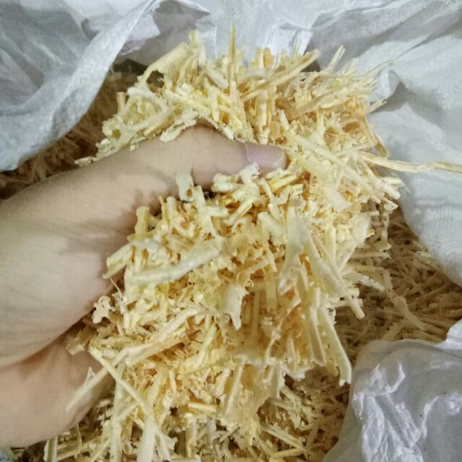
6. Phoi bào: vật liệu được thải ra sau khi tạo hình gỗ bằng cách gọt, bào tiện.

Slide 15
II. Suy ngẫm và phản hồi

Slide 16
1. Hình ảnh ngọn khói quê nhà

Slide 17
Phiếu học tập số 2
Các giác quan | Dẫn chứng | Nhận xét về h/a khói | Ý nghĩa của quê hương đối với tác giả
Thị giác
Khứu giác
Xúc giác
Vị giác
Cảm giác

Slide 18
Các giác quan | Dẫn chứng | Nhận xét về hình ảnh khói | Ý nghĩa của quê hương đối với tác giả
Màu xanh, quẩn trên mái lá; len qua đầu hồi; vương vít mãi ở ngọn cây hồng; bị gió thổi cho loãng đi, tan đi; thấy khói bay lên từ làng, chợt nhớ cơm, thèm cơm, vội vã lùa trâu xuống đường mòn; ngọn khói chỉ quẩn quanh với mái lá vẫn còn sũng nước; khói bay lên qua mái nhà rất nhanh, rất cao; ngọn khói cứ quẩn lên mỗi ngày, theo ngọn lửa rộn ràng…, theo ngọn lửa im lìm…;
Thị giác

Slide 19
Các giác quan | Dẫn chứng | Nhận xét về hình ảnh khói | Ý nghĩa của quê hương đối với tác giả
Khói có mùi của những hạt ngô còn sót lại trên những lõi ngô khô bị đốt cháy, mùi của gộc củi gỗ dẻ, mùi của tinh dầu vỏ cam, mùi của vỏ cây sẹ bị tước dùng thay lạt, có cả mùi của lông chú mèo tam thể nằm sưởi, ngái ngủ, lửa bén sém một khoảng; thơm với ngọn khói nhẹ bẫng quẩn trên mái lá;….
Khứu giác

Slide 20
Các giác quan | Dẫn chứng | Nhận xét về hình ảnh khói | Ý nghĩa của quê hương đối với tác giả
Ấm với ngọn lửa đỏ, nhẹ bẫng như tơ
Xúc giác
Vị giác
Không có
Không có
Thính giác

Slide 21
Khói được miêu tả bằng giác quan | Dẫn chứng | Nhận xét về hình ảnh khói | Ý nghĩa của quê hương với tác giả
Thị giác | Màu xanh, quẩn trên mái lá; len qua đầu hồi; vương vít mãi ở ngọn cây hồng; bị gió thổi cho loãng đi, tan đi; thấy khói bay lên từ làng, chợt nhớ cơm, thèm cơm, vội vã lùa trâu xuống đường mòn; ngọn khói chỉ quẩn quanh với mái lá vẫn còn sũng nước; khói bay lên qua mái nhà rất nhanh, rất cao; ngọn khói cứ quẩn lên mỗi ngày, theo ngọn lửa rộn ràng…, theo ngọn lửa im lìm…;
Khướu giác | Khói có mùi của những hạt ngô còn sót lại trên những lõi ngô khô bị đốt cháy, mùi của gộc củi gỗ dẻ, mùi của tinh dầu vỏ cam, mùi của vỏ cây sẹ bị tước dùng thay lạt, có cả mùi của lông chú mèo tam thể nằm sưởi, ngái ngủ, lửa bén sém một khoảng; thơm với ngọn khói nhẹ bẫng quẩn trên mái lá;….
Xúc giác | Ấm với ngọn lửa đỏ, nhẹ bẫng như tơ
Vị giác | Không có
Thính giác | Không có
Khói được cảm nhận bằng nhiều giác quan, khói luôn xuất hiện trong các hoạt động hằng ngày của con người.
Ngọn khói gắn bó với những buồn vui của đời người.
Nuôi dưỡng tình yêu quê hương và làm phong phú đời sống tâm hồn của nhân vật tôi.
Thông qua những kí ức phong phú về khói và nỗi nhớ khói, có thể thấy quê hương có vai trò vô cùng quan trọng đối với tác giả: là nỗi nhớ khi đi xa, là điểm tựa tinh thần và suối nguồn nuôi dưỡng tâm hồn của tác giả.

Slide 22
2. Cảm nhận về nhân vật “tôi”

Slide 23
Qua phần tìm hiểu VB, em cảm nhận gì về nhân vật “tôi”? Đặc điểm nào từ văn bản cho em cảm nhận đó?

Slide 24







Nhân vật “tôi” là người có đời sống tâm hồn
Phong phú
Tinh tế, nhạy cảm
Nhiều yêu thương

Slide 25

Phong phú
Mùi vị
1
Màu sắc
Lưu giữ những kí ức sống động về khói
2
Hình ảnh
3
Âm thanh
4

Slide 26
Tinh tế, nhạy cảm
Cảm nhận được niềm vui, nỗi buồn của khói.
Gắn liền với niềm vui, nỗi buồn của con người.

Slide 27
Nhiều yêu thương
Tình yêu thương dành cho
Gia đình
1
của quê hương
Thiên nhiên
2
con người
3

Slide 28
Theo em, kỉ niệm trong quá khứ có ý nghĩa gì với việc nuôi dưỡng tâm hồn của chúng ta trong hiện tại?

Slide 29


3. Chia sẻ bài học về cách nghĩ và cách ứng xử của bản thân
Làm cho tâm hồn chúng ta phong phú hơn; khiến chúng ta có tình cảm sâu sắc hơn.
Nâng đỡ tâm hồn chúng ta, giúp ta mạnh mẽ hơn, lạc quan hơn…
Kỉ niệm
Giúp ta thêm trân trọng quá khứ, quý trọng thực tại.

Slide 30
III. Tổng kết

Slide 31
Câu hỏi
Hãy tóm tắt nội dung và ý nghĩa của văn bản?
Theo em, chủ đề của văn bản là gì?
Các sự kiện trong văn bản giúp em hiểu đặc điểm nào của truyện ngắn
Nghệ thuật đặc sắc được thể hiện qua văn bản?

Slide 32


1. Nội dung – Ý nghĩa
Văn bản là những cảm nhận sâu sắc, tinh tế của tác giả về hình ảnh khói bếp gắn liền với tuổi thơ nơi quê hương.

Slide 33

2. Nghệ thuật
Hình ảnh khói bếp được nhân hóa, mang đủ những cung bậc cảm xúc, trở nên gần gũi, thân quen với con người.
1
2
Cách cảm nhận tinh tế, sâu sắc bằng nhiều giác quan.

Slide 34
LUYỆN TẬP

Slide 35






















Bài học

Slide 36









Câu 1. Văn bản “Và tôi nhớ khói” thuộc chủ điểm nào?
Nuôi dưỡng tâm hồn
You are given 3 candies
GO HOME

Slide 37
Câu 2. Văn bản “Và tôi nhớ khói” của tác giả nào?
Đỗ Bích Thúy
You are given 5 candies
GO HOME

Slide 38
Câu 3. Theo văn bản, ở làng, suốt ngày lúc nào trong bếp cũng có cái gì?
Gộc củi
You are given 7 candies
GO HOME

Slide 39
Câu 4. Câu “Ngọn khói màu xanh, nhẹ bẫng như tơ, quẩn trên mái lá” được tác giả miêu tả bằng giác quan nào?
Thị giác
You are given 2 candies
GO HOME

Slide 40
Câu 5. “Vấn vít” có nghĩa là gì?
Ngọn khói xoắn lại với nhau nhiều vòng.
You are given 8 candies
GO HOME

Slide 41
Câu 6. “Khói có mùi của hạt ngô khô bị đốt cháy, mùi của gộc củi gỗ dẻ…” được tác giả cảm nhận bằng giác quan nào?
Khứu giác
You are given 6 candies
GO HOME

Slide 42
Câu 7. Điền từ còn thiếu vào câu sau: “Sau một ngay, dù là đi đâu, làm gì, thì đến giờ ấy,…ra khỏi tổ, người ta cũng trở về nhà”
Bìm bịp
You are given 9 candies
GO HOME

Slide 43
Câu 8. Trong văn bản “Và tôi nhớ khói”, khi nào khói vui hơn niềm vui của người?
Khi có đứa bé mới chào đời
You are given 5 candies
GO HOME

Slide 44
Câu 9. Âm thanh phát ra khi gõ vào nhạc khí làm bằng tre, gỗ, lòng rỗng, dung để điểm nhịp hay để báo hiệu, phát hiệu lệnh được gọi là gì?
Tiếng mõ.
You are given 2 candies
GO HOME

Slide 45
Câu 10. Văn bản “ Và tôi nhớ khói” thuộc thể loại nào?
Truyện.
You are given 4 candies
GO HOME

Slide 46





Vận dụng
Hs mở PHT số 1 ở phần mở đầu, dựa vào đó viết một đoạn văn từ 10-15 câu chia sẻ kỉ niệm về quê hương của em
Nhiệm vụ

Slide 48


Về hình thức:
Đảm bảo dung lượng đoạn văn.
Dùng từ trong sáng, đúng chính tả.
Đảm bảo hình thức đoạn văn.

Slide 49
Về nội dung: chia sẻ kỉ niệm về quê hương của em
Giới thiệu về chia sẻ kỉ niệm về quê hương của em
- Chia sẻ về kỉ niệm:
+ Hoàn cảnh xảy ra kỉ niệm.
+ Điều ấn tượng nhất về kỉ niệm..
+ Cảm xúc đối với kỉ niệm.
- Khẳng định giá trị của kỉ niệm.

Slide 50
Quê hương ai cũng có một dòng sông bên nhà. Con sông quê luôn gắn bó với tuổi thơ đời tôi....". Lời bài hát đã nói rất đúng tâm tư tình cảm của nhiều người, trong đó có cả em. Đúng vậy, quê em có một khúc sông nhỏ chảy qua, được gọi với cái tên rất thân thương- sông Bưởi. Dòng sông với màu nước xanh biếc nhẹ nhàng uốn quanh làng và ôm trọn cánh đồng Hà vào mình. Kỉ niệm tuổi thơ của em đều gắn liền với sông Bưởi, em tắm cùng lũ bạn vào mỗi buổi trưa hè. Không những thế, chúng em còn rủ nhau đi bắt hến ở dọc bờ sông. Chiều đến, lũ trẻ chúng tôi đi chăn trâu và trèo lên những cây xoan ở bờ sông. Thỉnh thoảng những con thuyền chở cát chạy qua tạo nên những cơn sóng trong tích tắc nhìn rất vui mắt. Dòng sông Bưởi đã trở thành biểu tượng của quê hương, mỗi lần đi xa, nhớ về quê là em lại da diết nhớ đến con sông nhỏ quê mình.
(Sưu tầm)

Slide 51

Hướng dẫn tự học
* Bài cũ: hoàn thành bài tập theo yêu cầu.
1
2
* Bài mới: Soạn bài Thực hành tiếng Việt.

Slide 52
Chúc các em học tốt!

